Slide 1
Alter
12+
2-6
SPIELER*INNEN
SURVIVAL SPIEL
Mikroben sind überall!
Wirst du überleben?
Was ist das Ziel des Spiels?
Ziel des Spiels ist es, dass es der Spieler* schafft, effektiv 5 Mikroorganismen/Keime zu bekämpfen.
Inhalt:
1 Spielbrett, 6 Spielfiguren, 1 Würfel, 25 Mikroorganismen-Karten (15 Bakterien-Karten, 10 Pilz-Karten, 10 Virus-Karten), 39 Behandlungs-Karten (10 Antibiotika-Karten, 5 Antimykotikum-Karten, 12 Antiserum-Karten, 12 Impf-Karten), 13 ?-Karten.
*Aufgrund der Lesbarkeit wird in der Anleitung das generische Maskulinum verwendet.

Slide 2
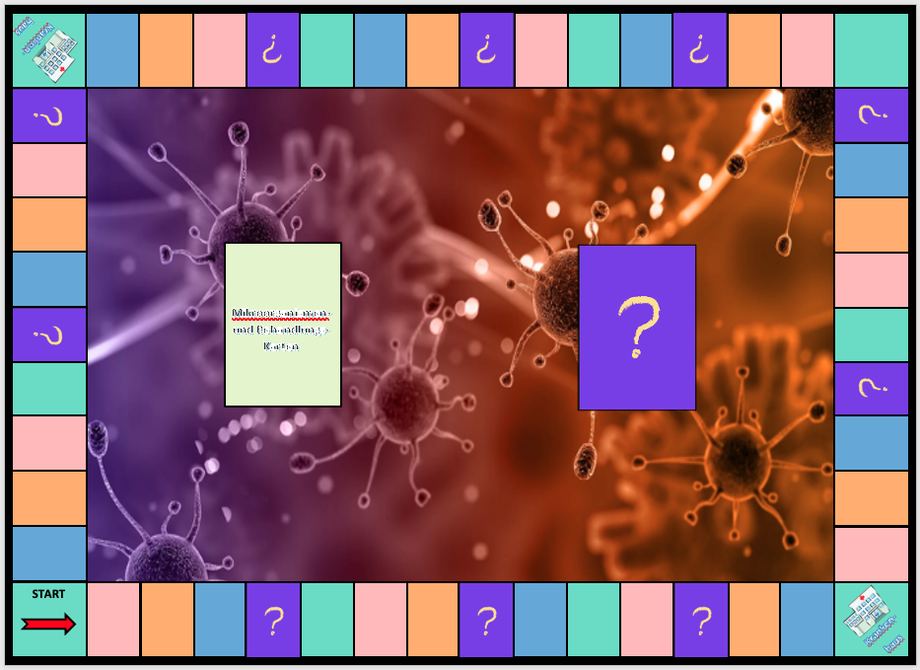
Ablauf:
Jeder Spieler zieht verdeckt 3 Behandlungs-Karten.
Mische die Mikroorganismen- und Behandlungs-Karten und lege sie verdeckt auf die entsprechenden Positionen auf dem Spielfeld.
Mische die ?-Karten und lege sie neben die anderen Karten auf das entsprechende Feld.
Jeder Spieler wählt eine Spielfigur.
Setze die Spielfiguren auf den START.

Slide 3
Spielregeln:
Alle Spieler beginnen mit 3 Behandlungs-Karten auf der Hand.
Alle Spielfiguren beginnen bei START.
Der Spieler der zuletzt krank war, würfelt zuerst und rückt seine Spielfigur entsprechend der gewürfelten Zahl vor.
Α) Landet die Spielfigur auf einem lila Feld, zieht der Spieler eine ?-Karte, befolgt die Anweisungen und verwendet, falls möglich, diese Karte, um einen Mikroorganismus zu bekämpfen, den er bereits auf der Hand hat.
Β) Wenn die Spielfigur auf einem andersfarbigen Feld landet, zieht der Spieler eine Karte aus dem Stapel „Mikroorganismen- und Behandlungs-Karten“.
  Zieht der Spieler eine Mikroorganismen-Karte, versucht er, den Mikroorganismus mit den Behandlungskarten auf der Hand zu bekämpfen (siehe S. 4/5). Gelingt dies, wird die Behandlungs-Karte vor dem Spieler abgelegt und die Mikroorganismen-Karte in die Mitte des Spielfelds zwischen die beiden Stapel gelegt. Kann der Spieler den Mikroorganismus nicht bekämpfen, bleibt dieser für die nächsten Runden auf der Hand.
  Zieht der Spieler eine Behandlungs-Karte, fügt er diese den restlichen Karten auf seiner Hand hinzu. Der Spieler kann diese Karte verwenden, um einen Mikroorganismus zu bekämpfen, der in einer vorherigen Runde gezogen wurde.
  C) Landet der Spieler auf dem “Krankenhaus”-Feld, muss er alle Mikroorganismen, die bekämpft wurden und in der Mitte des Spielfelds liegen auf seine Hand aufnehmen. Wenn keine Mikroorganismenkarten vorhanden sind, erhält der Spieler keine Karten.
4. Der nächste Spieler ist an der Reihe. Die obigen Schritte werden wiederholt.
5. Das Spiel wird fortgesetzt, bis ein Spieler 5 Mikroorganismen besiegt hat!

Slide 4
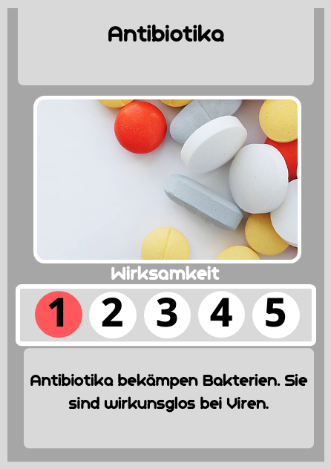
Wie man Mikroorganismen bekämpft:
Wie werden Mikroorganismen mit der Antibiotika-Karte bekämpft?
Ein Mikroorganismus kann nur bekämpft werden, wenn die markierte Zahl auf der Antibiotika-Karte größer oder gleich der Zahl auf der Mikroorganismus-Karte des Spielers ist.
Achtung: Antibiotika-Karten können nur Bakterien, keine Viren und Pilze töten!
Beispiel: Wenn die umrandete Zahl auf der Mikroorganismen-Karte 2 beträgt, muss die Zahl auf der Antibiotika-Karte 2, 3, 4 oder 5 betragen, um den Mikroorganismus zu bekämpfen. Ist die Zahl niedriger, kann der Mikroorganismus NICHT getötet werden.

Slide 5
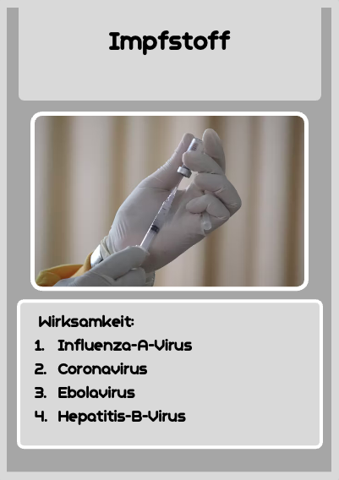
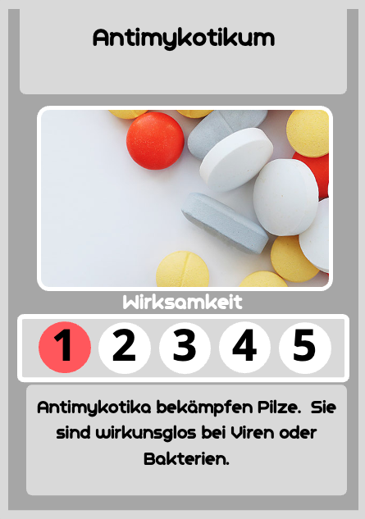
Wie werden Mikroorganismen mit einer Impf- oder Antiserum-Karte bekämpf?
Alle Mikroorganismen, mit Ausnahme von Pilzen, können mit Impf- oder Antiserum-Karten bekämpft werden, wenn der Name des Mikroorganismus auf der jeweiligen Karte auftaucht.
Wie werden Mikroorganismen mit einer Antimykotikum-Karte bekämpft?
Ein Mikroorganismus kann nur bekämpft werden, wenn die markierte Zahl auf der Antimykotikum-Karte größer oder gleich der Zahl auf der Mikroorganismus-Karte des Spielers ist.
Achtung: Antimykotikum-Karten können nur Pilze, keine Viren und Bakterien töten.
Beispiel: Wenn die markierte Zahl auf der Mikroorganismen-Karte 3 ist, muss die Zahl auf der Antimykotikum-Karte 3, 4 oder 5 betragen. Ist die Zahl niedriger, kann der Mikroorganismus NICHT getötet werden.

Slide 6
Beschreibung der Karten
Behandlungs-Karten:
Antibiotika:
Die Antibiotika-Karte bekämpft Bakterien-Karten, abhängig von der auf der Karte angegebenen Stärke (siehe Wirksamkeit).
Antimykotikum:
Die Antimykotikum-Karte bekämpft Pilz-Karten, abhängig von der auf der Karte angegebenen Stärke (siehe Wirksamkeit).
Antiserum:
Die Antiserumkarte bekämpft Bakterien- und Viruskarten. Jede Antiserum-Karte listet 4 Mikroorganismen auf, die du bekämpfen kannst. Mit einer Antiserumkarte kannst du nur eine Mikroorganismuskarten bekämpfen. Wenn die Antiserumkarte verwendet wird, wird sie vor dem Spieler platziert und kann nicht mehr verwendet werden.
Impfung:
Die Impf-Karte bekämpft Bakterien- und Virus-Karten. Jede Impf-Karte listet 4 Mikroorganismen auf, die bekämpft werden können. Mit einer Impf-Karte kann nur eine Mikroorganismen-Karten bekämpft werden. Wenn die Impf-Karte verwendet wird, wird sie vor dem Spieler platziert und kann im weiteren Spielverlauf nicht mehr verwendet werden.
?-Karte:
Wenn eine Spielfigur auf einem lila Feld stoppt, zieht der Spieler eine ?-Karte und folgt den Anweisungen, die auf der Karte stehen.

Slide 7
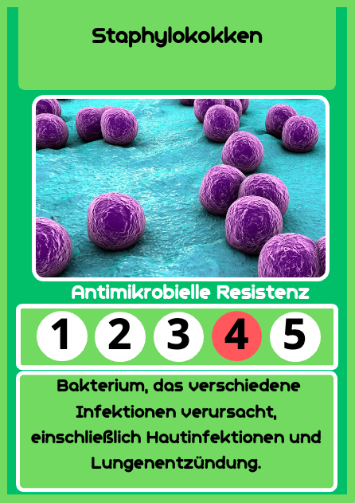
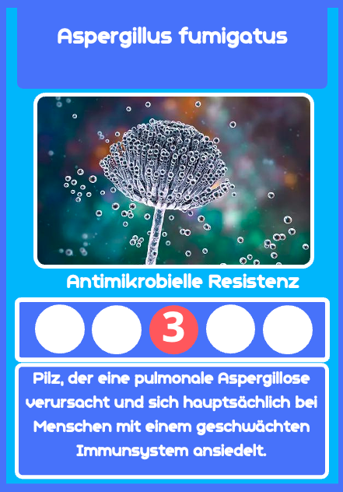
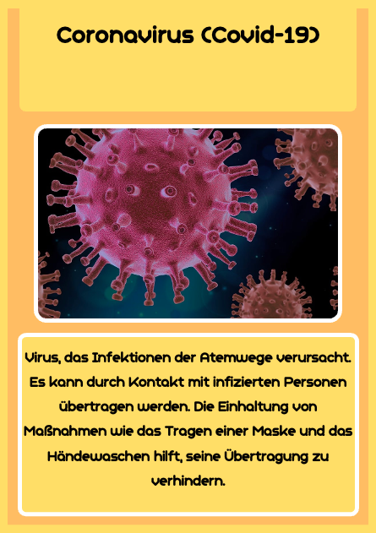
Mikroorganismen-Karten:
Bakterien: Jede Bakterien-Karte enthält einen Richtwert, der ihre antimikrobielle Resistenz anzeigt. Bakterien-Karten können mit Antibiotika-Karten bekämpft werden. Die meisten Bakterien können auch mit Impfstoff- und Antiserum-Karten getötet werden.
Pilze: Jede Pilz-Karte enthält einen Richtwert, der ihre antimikrobielle Resistenz anzeigt. Pilz-Karten können nur mit Antimiykotikum-Karten bekämpft werden.
Viren: Viren können nur mit Antiseren- oder Impfstoff-Karten bekämpft werden.

Slide 8
FAQ
Was sind Mikroorganismen?
Mikroorganismen sind Organismen, die nur aus einer einzigen Zelle bestehen (Einzeller). Sie sind mit bloßem Auge nicht sichtbar, sondern nur mit Hilfe eines Mikroskops. Beispiele für Mikroorganismen sind Bakterien, Pilze, Viren und Protisten.
Was sind Mikroben?
Mikroorganismen werden umgangssprachlich Mikroben oder Keime genannt. Das Wort stammt aus dem Griechischen: „mikros“ (klein) + „bios“ (Leben).
Was sind pathogene Mikroorganismen?
Pathogene Mikroorganismen sind Organismen, die Krankheiten in dem Organismus verursachen, den sie infizieren. Für jeden pathogenen Mikroorganismus gibt es auch eine entsprechende Behandlung.
Sind alle Mikroorganismen pathogen?
Nicht alle Mikroorganismen sind pathogen. Einige Organismen sind für den Menschen nützlich, entweder um gesund zu bleiben oder für die Produktion von Lebensmitteln und Getränken. Zum Beispiel enthält der Dickdarm Bakterien, die Vitamin K für den Menschen produzieren und bereitstellen. Außerdem wird Hefe, ein Pilz, oft zur Herstellung von Brot verwendet, während das Bakterium Lactobacillus bulgaricus zur Herstellung von Joghurt genutzt wird.
Was ist ein Antibiotikum?
Ein Antibiotikum ist ein Medikament, das zur Behandlung von durch Bakterien verursachten Krankheiten verabreicht wird. Das Wort setzt sich zusammen aus „anti-“ (gegen) und „biotikos“ (lebensfähig, von „bios“ = Leben).
Warum bekämpfen Antibiotika keine Viren?
Viren werden von Wissenschaftlern als nicht-lebende Organismen betrachtet, da sie keinen eigenen Stoffwechsel haben. Ein Antibiotikum wirkt auf den Stoffwechsel der Zellen, was zu deren Absterben führt. Da Viren keinen Stoffwechsel haben, können sie auch nicht mit Antibiotika bekämpft werden.

Slide 9
Was ist antimikrobielle Resistenz?
Antimikrobielle Resistenz (AMR) tritt auf, wenn Mikroben (Bakterien, Viren, Pilze und Parasiten) resistent werden und nicht mehr auf die antimikrobiellen Medikamente reagieren, die zu ihrer Bekämpfung entwickelt wurden (z. B. Antibiotika und Antimykotika). Dadurch überleben sie und trotzen der Behandlung. Diese überlebenden, arzneimittelresistenten Mikroben sind auch als „Superbugs“ bekannt.
Was verursacht antimikrobielle Resistenz?
Die unbedachte und rücksichtslose Verwendung von Medikamenten, die ursprünglich zur Bekämpfung von Mikroorganismen entwickelt wurden, sowie mangelnde Hygiene und Sauberkeit können antimikrobielle Resistenzen verursachen. Dadurch werden vorhandene Medikamente wirkungslos, und die Infektion wird unmöglich zu behandeln, was das Risiko schwerer Erkrankungen und sogar die Möglichkeit eines tödlichen Ausgangs der Krankheit erhöht.
Warum ist antimikrobielle Resistenz ein ernstes Problem?
Hochresistente Keime verbreiten sich weltweit und verursachen Infektionen, die nicht mit antimikrobiellen Medikamenten wie Antibiotika behandelt werden können. Infolgedessen werden Infektionen zunehmend schwierig oder unmöglich zu behandeln. Die Weltgesundheitsorganisation (WHO) hat antimikrobielle Resistenz als eine der zehn größten Bedrohungen für die globale Gesundheit eingestuft.
Was kannst du tun, um die Verbreitung antimikrobieller Resistenzen zu verhindern?
Verwende ANTIBIOTIKA nur zur Behandlung von Infektionen, die durch Bakterien verursacht werden, nicht durch Viren.
Nutze antimikrobielle Medikamente nur, wenn es notwendig ist, und halte dich dabei an den Rat deines Arztes.
Wasche regelmäßig deine Hände, um die Verbreitung von Keimen zu verhindern.
Informiere dich und bleibe auf dem Laufenden!

Slide 10
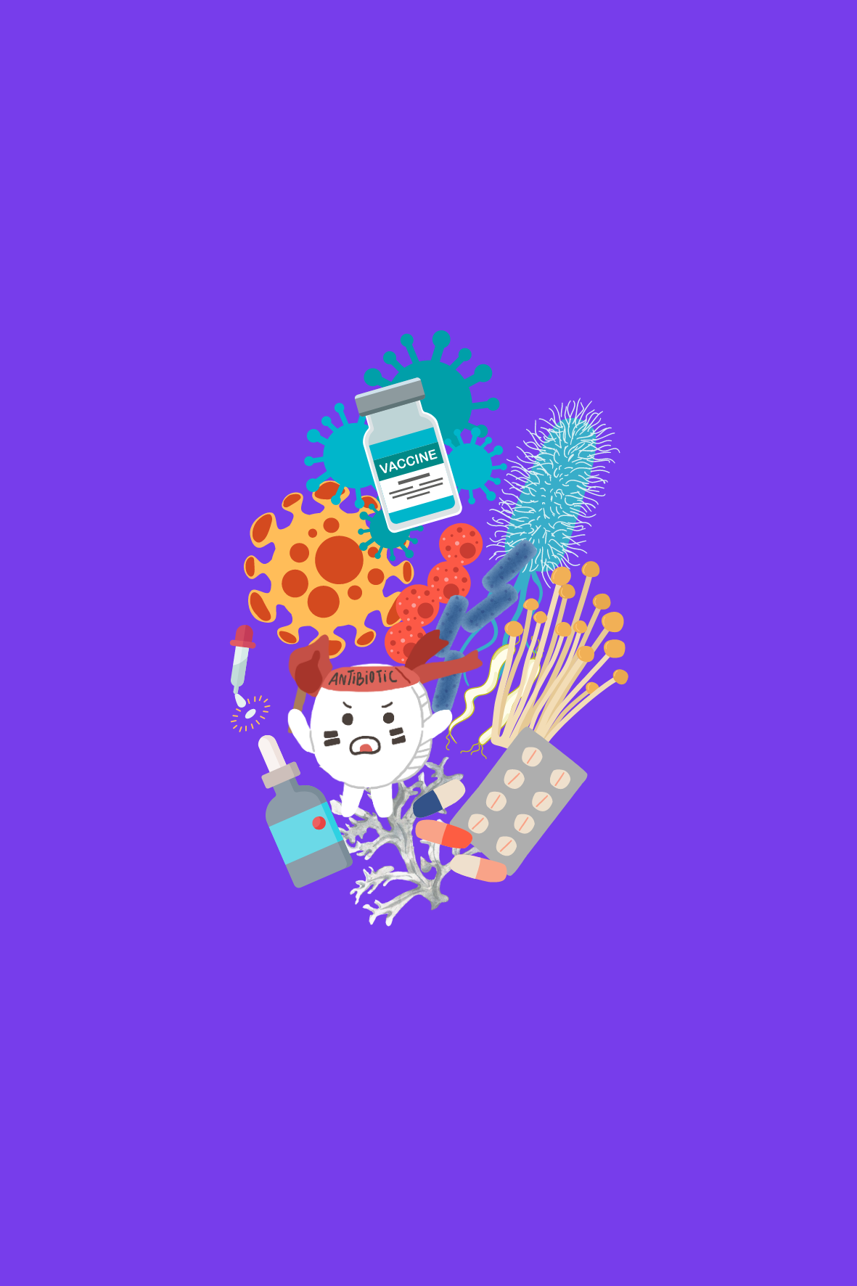






Das Brettspiel wurde von einer Gruppe von Schülern der PASCAL Privatschule Nikosia im Rahmen des EU-Projekts MULTIPLIERS (https://multipliers-project.org/ GA Nr. 101006255) entwickelt und gestaltet. Dieses Projekt wird von der Learning in Science Group (LSG) der Universität Zypern koordiniert.
Die Entwicklung und Gestaltung des Brettspiels wurde von den folgenden Schülern durchgeführt:
Antoniou Marios
Antoniou Symeon
Achilleos Andreas
Thoma Marios
Kapsouli Anastasia
Maifoshis Andreas
Mavridou Ioanna
Michalaki Maria Eleni
Mylona Maria
Odysseos Christina
Pavlou Stefanos Maximos
Unter Aufsicht der Biologielehrerin Frau Stella Pantazi in Zusammenarbeit mit Dr. Irene Drymiotou.
Notes:
Add logos UCY, LSG, Multipliers, Pascal

